Slide 1

Tarjan算法与无向图联通性
代伟

Slide 2
学习目标
1. 掌握有向图的强连通分量求法。
2. 掌握强连通分量的缩点算法。

Slide 3
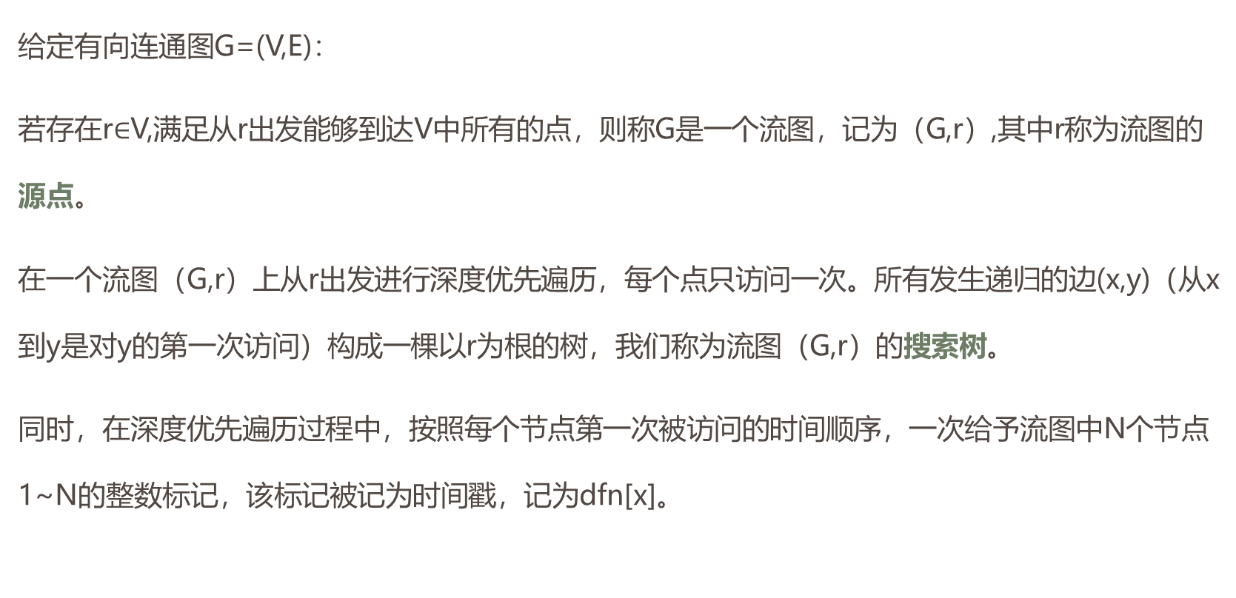
Tarjan
给定有向连通图G=(V,E)：
若存在r$∈$V,满足从r出发能够到达V中所有的点，则称G是一个流图，记为（G,r）,其中r称为流图的源点。
在一个流图（G,r）上从r出发进行深度优先遍历，每个点只访问一次。所有发生递归的边(x,y)（从x到y是对y的第一次访问）构成一棵以r为根的树，我们称为流图（G,r）的搜索树。
同时，在深度优先遍历过程中，按照每个节点第一次被访问的时间顺序，一次给予流图中N个节点1~N的整数标记，该标记被记为时间戳，记为dfn[x]。

Slide 4
Tarjan
流图中的每条有向边(x,y)必然是以下四种之一:
1.树枝边：指搜索树的边，即x是y的父节点。
2.前向边：指搜索树中x是y的祖先节点。
3.后向边：指搜索树中y是x的祖先节点。
4.横叉边：指除了以上三种情况之外的边，它一定满足dfn[y]<dfn[x]。
1
2
后
9
前
6
后
3
5
7
8
4
橫
橫

Slide 5
Tarjan
有向图的强连通分量
给定一张有向图，若对于图中任意两个节点x,y，既存在从x到y的路径，也存在从y到x的路径，则该称为有向图是强连通图。
有向图的极大强连通子图被称为强连通分量，简记为SCC。Tarjan算法基于有向图的深度优先遍历，能够在线性时间内求出一张有向图的各个强连通分量。
一个环一定是强连通分量。如果既存在从x到y的路径，也存在从y到x的路径，那么x,y显然在一个环中。因此，Tarjan算法的基本思路就是对于每个点，尽量找到与它一起能构成环的所有节点。
容易发现，前向边(x,y)没有什么用处，因为搜索树上本来就存在从x到y的路径。后向边(x,y)非常有用，因为它可以和搜索树上从y到x的路径一起构成环。橫叉边视情况而定，如果从y出发能够找到一条路径回到x的祖先节点，那么(x,y）是有用的。

Slide 6
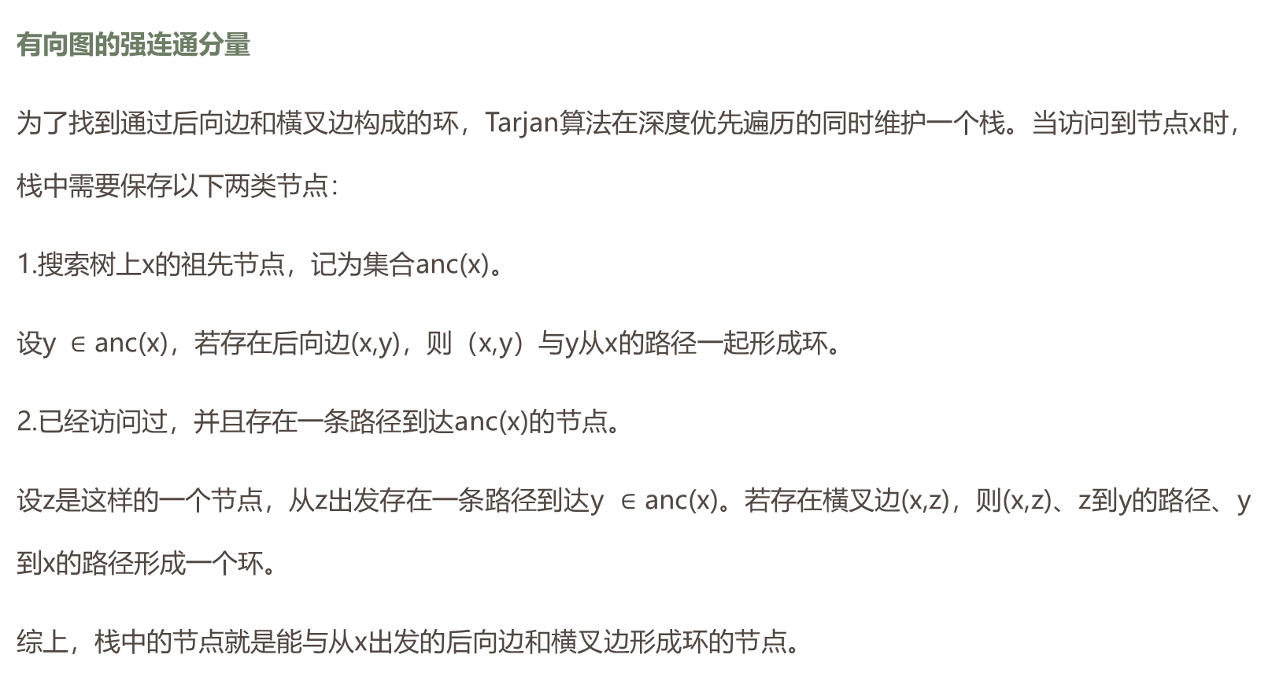
Tarjan
有向图的强连通分量
为了找到通过后向边和橫叉边构成的环，Tarjan算法在深度优先遍历的同时维护一个栈。当访问到节点x时，栈中需要保存以下两类节点：
1.搜索树上x的祖先节点，记为集合anc(x)。
设y $∈$ anc(x)，若存在后向边(x,y)，则（x,y）与y从x的路径一起形成环。
2.已经访问过，并且存在一条路径到达anc(x)的节点。
设z是这样的一个节点，从z出发存在一条路径到达y $∈$ anc(x)。若存在橫叉边(x,z)，则(x,z)、z到y的路径、y到x的路径形成一个环。
综上，栈中的节点就是能与从x出发的后向边和横叉边形成环的节点。

Slide 7
Tarjan
追溯值
设subtree(x)表示流图的搜索树中以x为根的子树。x的追溯值low[x]定义为满足以下条件的节点的最小时间戳。
1.该点在栈中；
2.存在一条从subtree(x)出发的有向边，以该点为终点。
根据定义，Tarjan算法按照以下步骤计算追溯值：
1.当节点x第一次被访问时，把x入栈，初始化low[x]=dfn[x]。
2.扫描从x出发的每条边(x,y)。
(1)若y没被访问过，则说明(x,y)是树枝边，递归访问y,从y回溯之后，令low[x]=min(low[x],low[y])
(2)若y被访问过并且y在栈中，则令low[x]=min(low[x],dfn[y])。
3.从x回溯之前，判断是否有low[x]=dfn[x]。若成立，则不断从栈中弹出节点，直至x出栈。

Slide 8
Tarjan
追溯值
[1]
[2]
1
[6]
2
[6]
6
9
[2]
3
[2]
5
[2]
7
8
4
[7]
[6]

Slide 9
Tarjan
强连通分量判定法则
在追溯值的计算过程中，若从x回溯前，有low[x]=dfn[x]成立，则栈中从x到栈顶的所有节点构成一个强连通分量。
在计算追溯值的第三步，如果low[x]=dfn[x]，那么说明subtree(x)中的节点不能与栈中其他节点一起构成环。另外，因为橫叉边的终点时间戳必定小于起点时间戳，所以subtree(x)中的节点也不可能直接到达尚未访问的节点（时间戳更大）。综上，栈中从x到栈顶的所有节点不能与其他节点一起构成环。
又因为及时进行了判定和出栈操作，所以从x到栈顶的所有节点独立构成一个强连通分量。

Slide 10
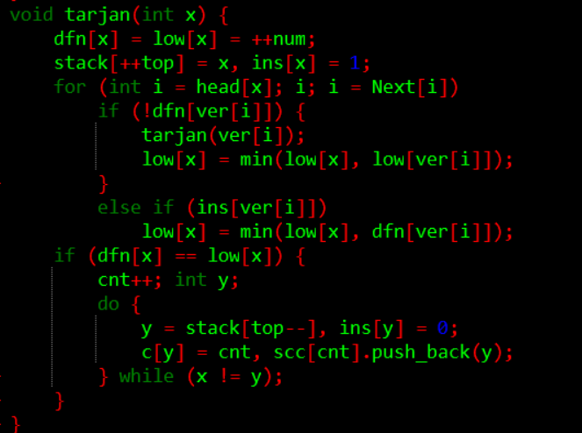
Tarjan
【参考程序】
c[x]表示x所在的强连通分量的编号；
scc[i]记录了编号为i的强连通分量中的所有节点；
ins[i]标记节点是否在栈中；

Slide 11
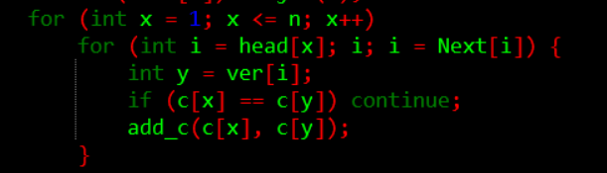
Tarjan
缩点
与无向图e-DCC的缩点类似，可以把每个SCC缩成一个点。对原图中的每条有向边(x,y)，若c[x]!=c[y],则在编号为c[x]与编号为c[y]的SCC之间连边。最后，会得到一张有向无环图。

Slide 12
Tarjan
例1：Network of Schools POJ1236
【题目描述】一些学校连接在一个计算机网络，学校之间存在支援协议：每个学校都有它应支援的学校名单（学校A支援学校B，并不代表学校B一定支援学校A）。当某校获得一个新的软件时，无论是直接获得还是通过网络获得，该校都应立即将这个软件通过网络协议传送给它应支援的学校。因此，一个新软件若想让所有学校都能使用，只需将其提供一些学校即可。
1.最少需要将一个软件直接提供给多少个学校，才能使软件能够通过网络被送到所有学校。
2.最少需要添加几条新的支援关系，使得将一个新软件提供给任何一个学校，其他所有学校都可以通过网络获得该软件。
【输入】正整数 N，表示网络中的学校数目。学校用前 N 个正整数标识。
接下来 N 行中每行都表示一个支援学校列表（分发列表），第 i+1 行包括学校 i 的接收学校的标识符。每个列表用 0 结束，空列表只用一个0 表示
【输出】第一行应该包括一个正整数，表示子任务 A 的解
第二行应该包括一个非负整数，表示子任务 B 的解
【数据范围】2≤N≤100。

Slide 13
Tarjan
【题意分析】
把学校看作节点，若学校A能支援学校B，则从A到B连一条有向边，得到一张有向图。在图中的一个强连通分量内，任意两个点都是互达的。因此，只要其中任何一个学校获得新软件，该强连通分量内的其他学校都可以通过网络获得这个新软件。
可以用Tarjan算法求出所有强连通分量，并执行缩点过程，得到一张有向无环图。首先，“零入度点”无法被其他学校支援。其次，若同时向所有零入度点提供新软件，则新软件从这些点出发沿着网络显然能遍历整个有向无环图。第一问的答案就是有向无环图中的零入度点的个数。
第二问是问最少添加几条有向边，可以把一张任意有向图变成强连通分量。设缩点后的有向无环图中有p个零入度点，q个零出度点，答案就是max(p,q)。特别地，如果整张图本身就是一个强连通图，那么答案为0。

Slide 14
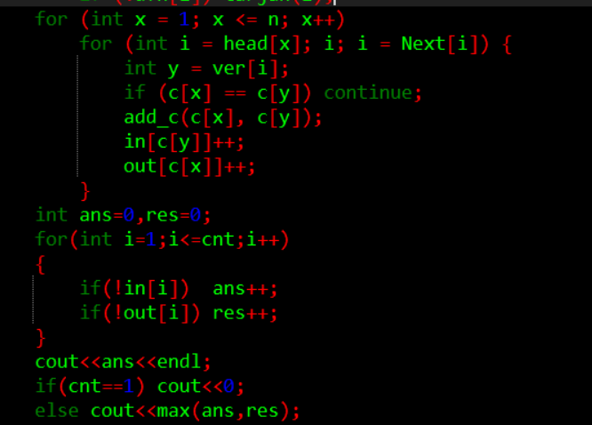
Tarjan
【参考程序】

Slide 15
Tarjan
有向图的必经点与必经边
给定一张有向图，起点为S，终点为T。若从S到T的每条路径都经过一个点x，则称点x是有向图从S到T的必经点。
若从S到T的每条路径都经过一条边（x,y），则称这条边是有向图从S到T必经边或桥。求解方法如下：
1.在原图中按照拓扑排序进行动态规划，求出起点到图中每个点x的路径条数fs[x];
2.在反图上再次按照拓扑排序进行动态规划，求出每个点x到终点T的路径条数ft[x]。
显然，fs[t]表示从S到T的路径总条数。根据乘法原理：
1.对于一条有向边(x,y)，若fs[x]*ft[y]=fs[T],则(x,y)是有向无环图从S到T的必经边；
2.对于一个点，若fs[x]*ft[x]=fs[T]，则x是有向无环图从S到T的必经点。
路径条数是一个指数级别的整数，通常超过了32位或64位整数的表示范围。受Hash思想的启发，我们可以把路径条数对一个大质数取模后在保存到fs与ft数组中。为保险起见，我们可以多选取几个质数，分别作为模数进行计算。

Slide 16
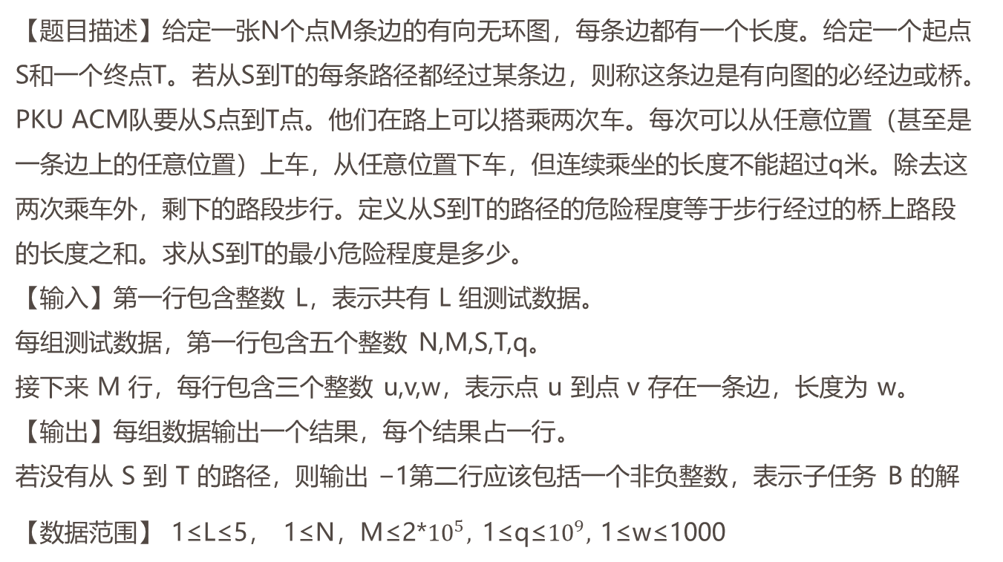
Tarjan
例2：PKU ACM Team’s Excursion
输入样例：
1
8 9 0 7 7
0 4 1
0 1 10
1 2 9
4 2 2
2 5 8
4 3 3
5 6 6
5 6 7
6 7 5
【题目描述】给定一张N个点M条边的有向无环图，每条边都有一个长度。给定一个起点S和一个终点T。若从S到T的每条路径都经过某条边，则称这条边是有向图的必经边或桥。
PKU ACM队要从S点到T点。他们在路上可以搭乘两次车。每次可以从任意位置（甚至是一条边上的任意位置）上车，从任意位置下车，但连续乘坐的长度不能超过q米。除去这两次乘车外，剩下的路段步行。定义从S到T的路径的危险程度等于步行经过的桥上路段的长度之和。求从S到T的最小危险程度是多少。
【输入】第一行包含整数 L，表示共有 L 组测试数据。
每组测试数据，第一行包含五个整数 N,M,S,T,q。
接下来 M 行，每行包含三个整数 u,v,w，表示点 u 到点 v 存在一条边，长度为 w。
【输出】每组数据输出一个结果，每个结果占一行。
若没有从 S 到 T 的路径，则输出 −1第二行应该包括一个非负整数，表示子任务 B 的解
【数据范围】 1≤L≤5$，$1≤N，M≤2*${10}^{5},$ 1≤q≤${10}^{9},$ 1≤w≤1000
输出样例：
1

Slide 17
Tarjan
【题意分析】
首先，用计算路径条数（并取模）的方法，求出从S到T的所有桥。根据贪心策略，因为桥是从S到T的任意一条路径都包含的边，所以我们应该让路径上除了桥以外的部分尽量短。并且只关心长度，不关心桥以外的部分到底是哪些边。所以可以求出从S到T的任意一条最短路，考虑在这条最短路径的什么地方搭车，能使危险程度最小。
一条最短路其实就是一条链，我们要用两个区间覆盖链上两段长度不超过q的部分，使未被覆盖的桥的长度之和最小。如果只有一个区间，可以正着扫描一遍这条最短路，用动态规划求出ds[i]，表示从s到最短路上的第i个节点，只搭乘一次车的最小危险程度。
类似地，可以倒着扫描一遍，用动态规划求出dt[i]，表示从最短路上的第i个节点到T只搭乘一次的最小危险程度。
最后，我们枚举切点i,用ds[i]和dt[i]更新答案即可。

Slide 18
习题练习

Slide 19

谢谢！

